Slide 1
Úvod do problematiky mezinárodního obchodu Ladislava Kuchynková

Slide 2
Struktura přednášky:
1. Fenomén globalizace
2. Vývoj MO
3. Faktory rozvoje MO
4. Východiska ČR pro zapojení do MO

Slide 3
Základní definice
ZAHRANIČNÍ OBCHOD lze definovat jako „obchod jedné národní ekonomiky se svým okolím (jednou či více jinými národními ekonomikami), případně jako obchod jednoho státu s jinými státy, shodují-li se jejich hranice s hranicemi ekonomik“
(Štěrbová a kol., 2013)
MEZINÁRODNÍ OBCHOD lze definovat jako „souhrn zahraničněobchodních aktivit dvou a více národních ekonomik, případně států, shodují-li se jejich hranice s hranicemi ekonomik; je tedy součtem dvou a více zahraničních obchodů“ (Kalínská a kol., 2005)
GLOBALIZACE…?

Slide 4
1. Globalizace
Fenomén, jenž se ve světě postupně vyvíjí již po několik staletí, v současnosti urychlen rozvojem logistických a komunikačních technologií a díky prohlubující se liberalizaci ve světové politice a ekonomice.
Zavedení dělby práce v celosvětovém měřítku, monitorování a využívání komparativních výhod v teritoriích, která nabízejí nejpříhodnější podmínky.
Celosvětový proces, který činí ekonomické systémy a národní společenství více uniformní, více integrované a více navzájem závislé.

Slide 5
1. Globalizace
Reakce na přesycenost domácích trhů
Alokování kapitálu tam, kde přinese nejlepší zhodnocení
Proces zvyšující závislost trhů a národních ekonomik, které mají jen málo obranných mechanismů s omezeným účinkem
Proces globalizace nelze zastavit
Vyřazení z procesu globalizace vede k izolaci hospodářské i politické

Slide 6
1. Globalizace
Existují čtyři hlavní aspekty globalizace:
Mezinárodní obchod
Pohyb investic a kapitálu
Migrace osob
Šíření znalostí
Mezinárodní obchod zahrnuje veškeré komerční
aktivity (prodej, investice, logistiku, dopravu), které
se odehrávají mezi dvěma či více regiony,
národy a zeměmi za jejich politickými
hranicemi.

Slide 7
2. Vývoj MO – fáze 1
Fáze 1 (započata r. 1492 objevením Ameriky)
- zámořské plavby, pouštní karavany (důvěra bez formalit);
- objev nových teritorií znamenal rozvoj obchodní výměny se zámořskými oblastmi;
- koloniální éra = zdroj levné pracovní síly, zdroj vzácných nerostných surovin, odbyt výrobků;
- týká se pouze několika států, jimž vlastnictví kolonií přinášelo ekonomické výhody;
- typický byl tzv. trojúhelníkový obchod
(Evropa – Afrika – Amerika)

Slide 8
2. Vývoj MO – fáze 2
Fáze 2 (poč. 19. století v souvislosti s průmysl. revolucí)
- vynálezy a technické novinky v Evropě;
- běžný je obchod spotřeb. zbožím a potravinami;
- rozvoj cestování širokých skupin obyvatelstva;
- objev nových vzdálených zemí (Austrálie, NZ);
- rostoucí propojenost podniků a jejich působení na mezinárodních trzích

Slide 9
- získané výhody v dopravě, vyjednané redukce obchodních bariér;
- zvýšený tok zboží, kapitálu a především pracovních sil;
- cca 60 mil. lidí migrovalo z Evropy do Severní Ameriky;
- obyvatelé Indie a Číny směřovali na Srí Lanku, do Thajska, Vietnamu aj.;
- objem MO rostl o 4 % ročně
Následovalo problematické meziválečné období:
- světová hospodářská krize (1929),
- krize koloniální soustavy atd.

Slide 10
2. Vývoj MO – fáze 3 (poválečné období)
I. etapa (po r. 1945)
- od 2. pol. 20. stol. zaznamenán největší rozmach MO;
- rozpad koloniální soustavy;
- růst ekonomické váhy USA (aktivní zahraniční politika);
- Marshallův plán = Plán evropské obnovy 1948-1952 (program hospodářské pomoci USA západoevropským státům v celkové výši 13 mld. USD zabezpečil rychlejší poválečnou rekonstrukci části Evropy);
- GATT = Všeobecná dohoda o clech a obchodu
(vyspělá Evropa, Severní Amerika a Japonsko)
- ekonomický vzestup Japonska

Slide 11
General Agreement on Tariffs and Trade (GATT) – Všeobecná dohoda o clech a obchodu
Mnohostranná dohoda obsahující pravidla pro řízení obchodu, jednání o obchodních záležitostech a řešení obchodních sporů mezi členy
Důvodem vzniku bylo snížení překážek v mezinárodním obchodě, čehož bylo dosaženo množstvím dohod o snížení celních bariér, kvantitativních omezení obchodu a dotací
Podepsána v r. 1947, v platnost vstoupila v r. 1948, iniciátorem byly USA, Československo patřilo mezi zakládající členy
1.1.1995 byla GATT začleněna pod WTO (Světová obchodní organizace)

Slide 12
II. etapa (1951 – 1973)
- EHS = Evropské hospodářské společenství
- NAFTA (USA, Kanada, Mexiko)
- tzv. hospodářský zázrak (USA, Japonsko, západní Evropa)
- RVHP (izolace východní Evropy od liberalizace MO,
uplatňování zájmů SSSR, od konce 60. let zvýrazněny
nedostatky centrálního plánování)
- Rozporný vývoj rozvojových zemí
- Tři typy ekonomik – TE, CP, RE

Slide 13
III. etapa (1974 - 1989)
- odstartovala ropným šokem 1973 (z 3 na 12 USD/barel);
- snaha velkých rozvojových zemí o zapojení do MO a kap. investic;
- rostoucí vliv tzv. asijských tygrů (Jižní Korea, Hongkong, Singapur, Tchaj-wan);
- dvojnásobně se zvyšuje podíl služeb na MO;
- tzv. noví globalizátoři = více než 20 zemí (Brazílie, Čína, Indie, Mexiko…), zásadním způsobem roste jejich podíl hotových výrobků na exportu

Slide 14
IV. etapa (1990 až dosud)
- konec socialistického bloku (vč. RVHP) otevírá nové trhy;
- vzdálenost a velikost světa již není limitující;
- neomezený pohyb lidí ve fyzickém i virtuálním prostoru;
- zásadní se jeví výměna informací, využití možností internetu a outsourcingu;
- mezinárodní politika se stává důležitou dimenzí MO (strategické suroviny, bezpečnost…);
- rozšíření EU (z 15 na 27) znamená posílení vyjednávací pozice díky společné obchodní politice;
- postupující globalizace, vliv WTO

Slide 15
Růst obchodu se zbožím podle regionů (2017)

Slide 16
Vedoucí vývozci a dovozci v MO se zbožím 2016 - 2017 (v mld. USD)

Slide 17
Zastoupení zemí v MO zbožím

Slide 18
Současný stav MO se službami

Slide 19
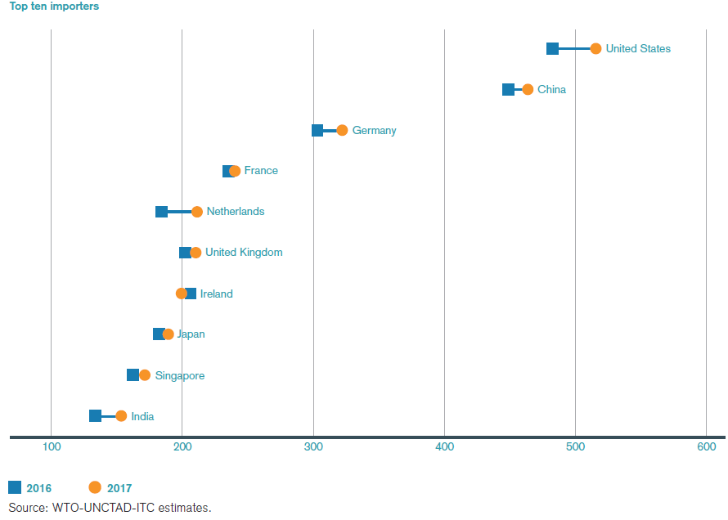
Vedoucí vývozci a dovozci v MO službami 2016 - 2017 (mld. USD)

Slide 20
Zastoupení zemí v MO službami

Slide 21
3. Faktory rozvoje MO
Liberalizace a otevírání trhů
Neustálý technický a technologický pokrok
Možnost okamžitého přenosu znalostí
Rozvoj nových telekomunikačních technologií
Relativně stabilní ekonomiko-politický rámec
Vznik regionálních obchodních organizací
Volnější pohyb osob, zboží a kapitálu
Nástup tzv. konzumní společnosti

Slide 22
3. Faktory rozvoje MO
Globální vyhledávání zdrojů
Nové a rozvíjející se trhy
Úspory z rozsahu produkce
Sklon spotřeby k homogenní poptávce
Snižující se logistické náklady
Homogenizace technických standardů
Vládní politika, tarify, daně, cla
Podpora zahraničních investic

Slide 23
4. Východiska ČR pro zapojení do MO
Komparativní výhody:
Tranzitní poloha
Výskyt minerálních pramenů a zřídel (rozvoj lázeňství)
Různorodý přírodní reliéf (rozvoj CR různých forem)
Atraktivita historických památek (rozvoj CR)
Vysoký stupeň vzdělanosti (kvalifikovaná pracovní síla)
Vyspělost kultury
Stabilní sociální prostředí
Stále nižší úroveň mezd
Vysoká úroveň zprůmyslnění

Slide 24
4. Východiska ČR pro zapojení do MO
Komparativní nevýhody:
Malá geografická rozloha (omezená surovinová báze)
Klimatické podmínky limitující zemědělskou produkci
Malý počet obyvatel (objem prac. síly, velikost trhu)
Nedostatek domácího kapitálu
Zdlouhavá práce soudů (nízká vymahatelnost práva)
Vysoká míra korupce a minimální protiopatření
Nízká konkurenceschopnost výrobků
Nedostatečná míra adaptability domácích subjektů na změny

Slide 25
Zastoupení ČR v obchodních uskupeních EU

Slide 26
Literatura
1. Pirožek, P. a kol.: Mezinárodní obchod. Distanční studijní opora (elektronická verze), Masarykova univerzita, 2019.
2. Kalínská, E.; Petříček, V. a kol. Mezinárodní obchod. Praha: Oeconomica, VŠE, 2006. ISBN 80-245-0600-9.
3. Kubišta V. a kol.: Mezinárodní ekonomické vztahy. Praha: Vyd. Aleš Čeněk, 2009. ISBN 978-80-7380-191-5.
4. Svatoš M. a kol.: Zahraniční obchod teorie a praxe. Praha: Grada Publishing, 2009. ISBN 978-80-247-2708-0.
5. WTO Secretariat: World Trade Statistical Review 2018

